Slide 1
理想气体压强

Slide 2
一、知识回顾-理想气体微观模型
1、分子本身线度比起分子间距小得多而可忽略不计。
2、除碰撞一瞬间外，分子间互作用力可忽略不计。 分子在两次碰撞之间作自由的匀速直线运动。

Slide 3
3、处于平衡态的理想气体，分子之间及分子与器壁间的碰撞是完全弹性碰撞，分子动能无损失。分子重力忽略。

Slide 4
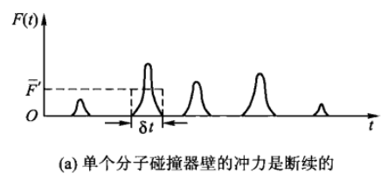
二、压强公式
气体压强产生的机制：
1.单个分子施于器壁的冲力是间断的、随机的（下图示）

Slide 5
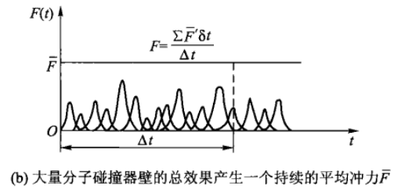
2.容器中气体施于器壁的压强，是大量
气体分子对器壁不断碰撞的结果（下图示）。

Slide 6
单个分子对器壁碰撞特性 : 偶然性 、不连续性.
大量分子对器壁碰撞的总效果 ： 恒定的、持续的力的作用 .

Slide 7
压强公式推导思路：
从牛顿力学角度分析分子对器壁的碰撞。
可考虑单位时间气体分子施于单位面积
器壁的平均冲量即压强。

Slide 8
热动平衡的统计规律 （ 平衡态 ）
1）分子按位置的分布是均匀的
2）分子各方向运动概率均等

Slide 9
设分子运动速度
各方向运动概率均等
方向速度平方的平均值

Slide 10
各方向运动概率均等
上面的结果经过下面的推导过程

Slide 11
理想气体压强公式的推导
前提：
平衡态，
忽略重力，
分子看成质点
（只考虑分子的平动）；
设：同种气体，分子质量为m，
N—总分子数，
V—体积，
—分子数密度（足够大）

Slide 12
一般情况下，分子具有各种可能速度。
可把分子分成若干组，每组内的分子具有
大小相等，方向一致的速度，并假设
各组分子数密度分为n_{1，}n_{2，…}，n_{i}，…

Slide 13
推导：
取器壁上小面元dA（>>分子截面面积）
第1步：
小柱体
一个分子对dA冲量：
2mv_{ix}
器壁
第2步：
dA
dt内所有
分子对dA冲量：
x
v_{ix}dt
dI_{i} = (2mv_{ix})(n_{i}v_{ix}dtdA)
= 2 n_{i} mv_{ix}² dt dA

Slide 14
第3步：
dt内所有分子对dA冲量：
14

Slide 15
第4步：
由分子平均平动动能
有
—气体压强公式

Slide 16
压强的物理意义
统计关系式
宏观可测量
微观量的统计平均值
分子平均平动动能
压强是大量分子对时间、对面积的统计平均结果 .

Slide 17
最后指出：压强公式的正确性只能间接验证。
其正确性表现在：由此公式出发可满意解释或推证许多实验定律。

